Slide 1
栈（stack）
王兴刚
华中科技大学 电子信息与通信学院 人工智能研究所
Notes:
Good Morning Everyone, I am Xinggang Wang from Huazhong University of Science and Technology. My Ph.D supervisor is Prof. Wenyu Liu. Today, it is my great pleasure to introduce you my research on Part-based Object Detection.

Slide 2
本章内容
什么是栈
栈的抽象数据类型
顺序实现
链栈
行编辑器
表达式求值
栈和递归：汉诺塔问题
栈的应用：迷宫问题

Slide 3
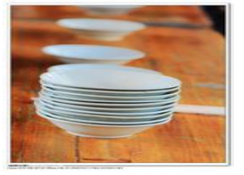
栈的抽象数据类型描述
栈（stack）具有一定操作限制的线性表
只在一端（栈顶，top ）进行插入和删除
插入数据：入栈，push
删除数据：出栈，pop
先进后出：last in first out（LIFO）
栈顶，top
栈底，bottom

Slide 4
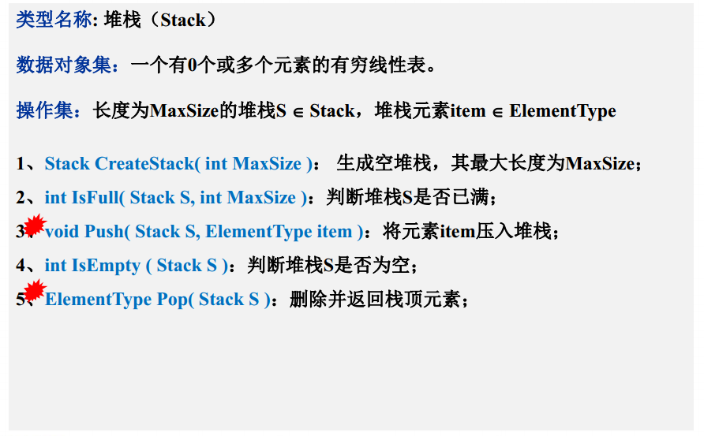
栈的抽象数据类型描述

Slide 5
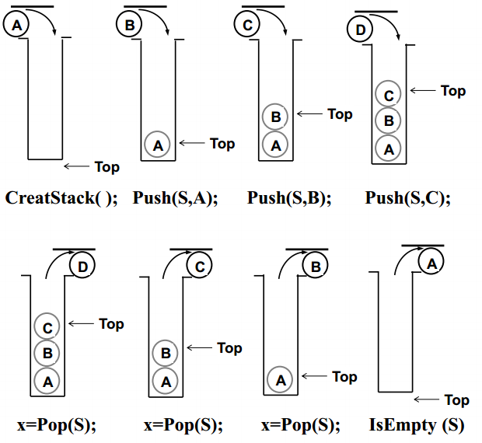
Push & Pop

Slide 6
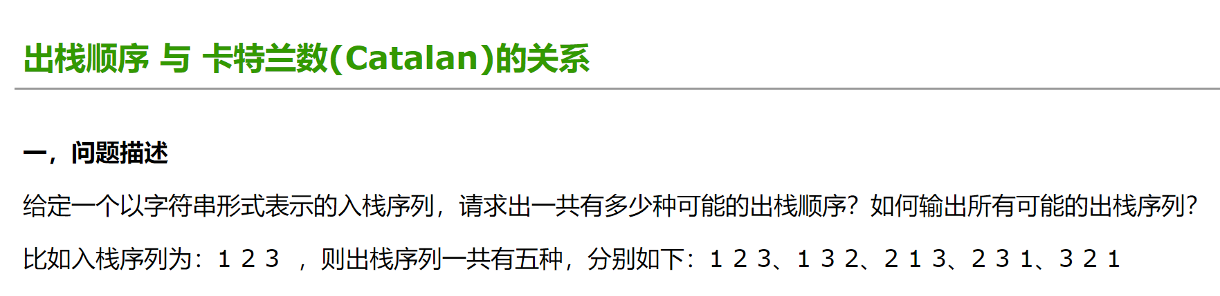
Push & Pop
Push 和 Pop 可以穿插交替进行；
Push(S,A), Push(S,B),Push((S,C),Pop(S),Pop(S),Pop(S) 堆栈输出是？
而Push(S,A), Pop(S), Push(S,B), Push((S,C), Pop(S), Pop(S) 堆栈输出是?
如果三个字符按ABC顺序压入堆栈，
ABC的所有排列都可能是出栈的序列吗？
可以产生CAB这样的序列吗？
总共有几种排列的可能性呢？
CBA
ACB

Slide 7
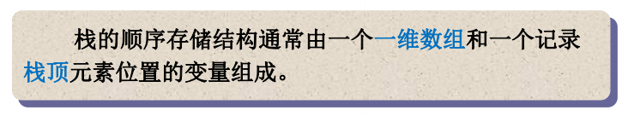
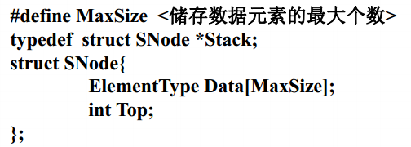
栈的顺序存储实现

Slide 8
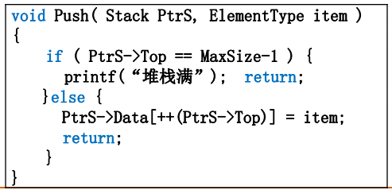
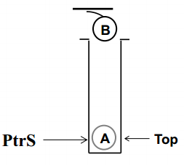
Push

Slide 9
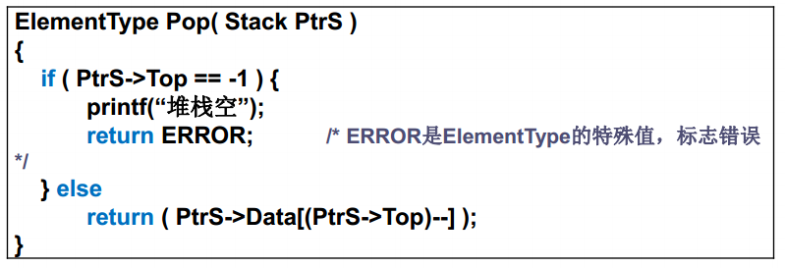
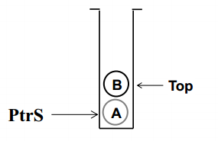
Pop

Slide 10
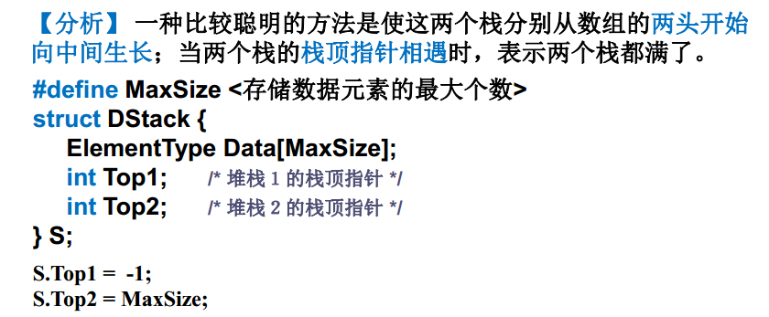
讨论
[例] 请用一个数组实现两个堆栈，要求最大地利用数组空间，使数组只要有空间入栈操作就可以成功。
什么时候栈为空？
什么时候栈为满？

Slide 11
讨论
[例] 请用一个数组实现两个堆栈，要求最大地利用数组空间，使数组只要有空间入栈操作就可以成功。
Top1=-1
Top2=Maxsize
x1 |  |  |  |  |  |  |  |  | y1
Top1=0
Top2=Maxsize-1
x1 | x2 | x3 | y7 | y6 | y5 | y4 | y3 | y2 | y1
Top1=2
Top2=Maxsize-7
栈满的条件为：
Top1+1 == Top2

Slide 12
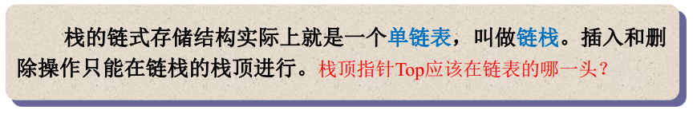
栈的链式存储实现
栈的两个操作：栈顶插入，栈顶删除
思考：单链表尾部插入/删除结点如何实现？
思考：单链表头部插入/删除结点如何实现？

Slide 13
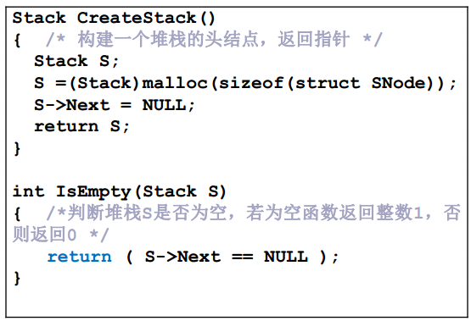
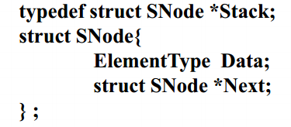
CreatStack
堆栈初始化（建立空栈）
判断堆栈S是否为空

Slide 14
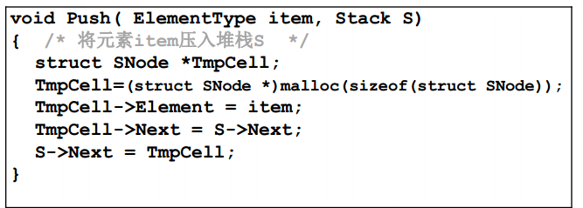
Push

Slide 15
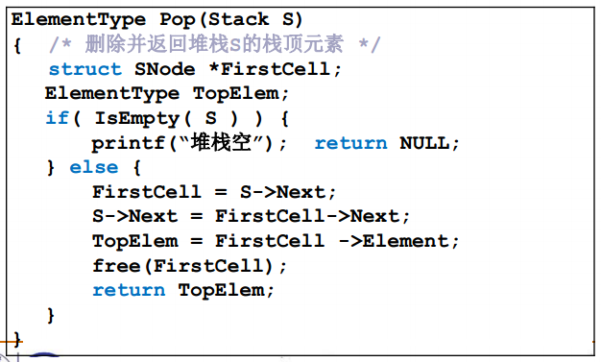
Pop

Slide 16
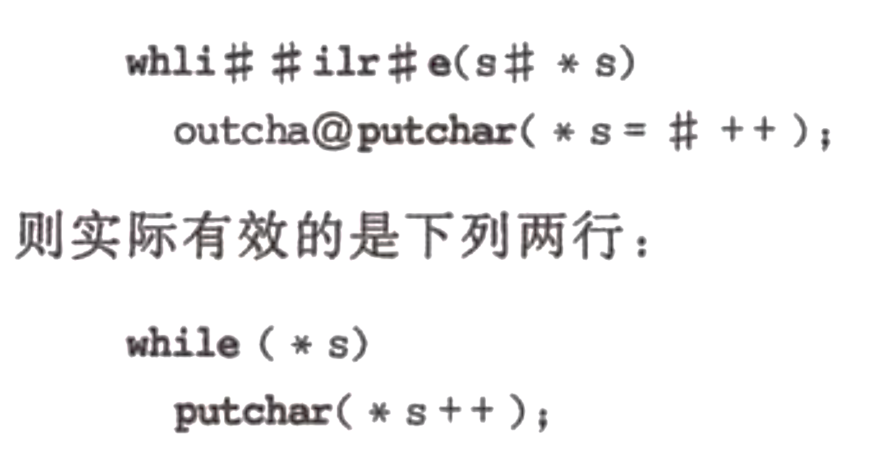
栈的应用：行编辑程序
实现“可删除”功能，”#”表示退格符，“@”表示当前行中字符无效，例如输入：

Slide 17
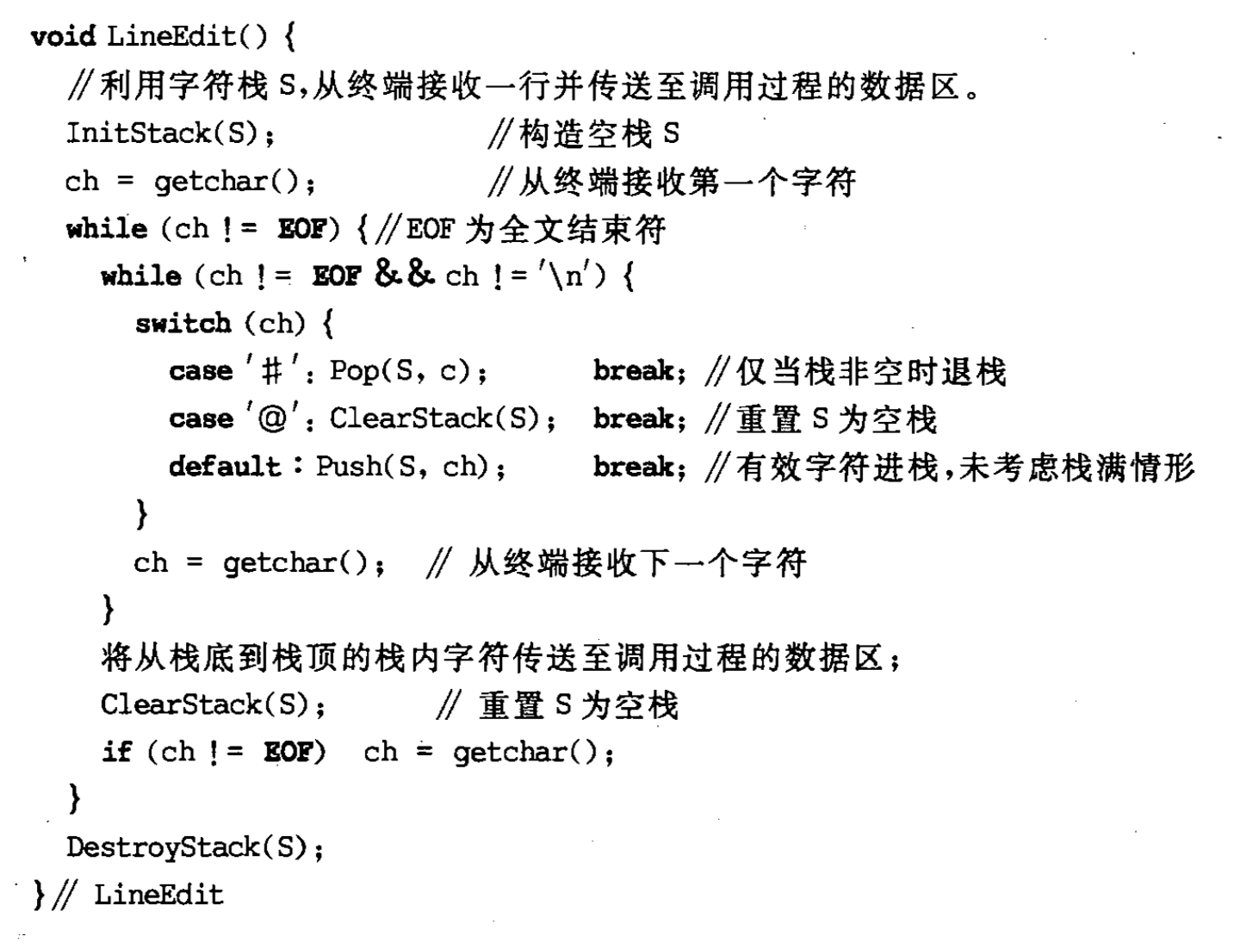

Slide 18
Next：栈的应用

Slide 19
栈的应用：括号匹配的检验
假设表达式中包括圆括号和方括号，其嵌套是随意的
([]()) [([])[]]
[))() [(])
给定一串括号表达式，判断括号是否匹配
思路：
左括号：push
右括号：栈顶元素与之匹配，消解（pop），否则，不匹配/不合法
最终：栈为空

Slide 20
栈应用：表达式求值
考虑这个问题：计算机如何进行表达式求值？
由两类对象构成的：
运算数，如2、 3、 4
运算符号，如+、 -、 *、 /
不同运算符号优先级不一样
[例] 算术表达式5+6/2-3*4。正确理解：
5+6/2-3*4 = 5+3-3*4 = 8-3*4 = 8-12 = -4

Slide 21
后缀表达式
6 2 / 3 − 4 2 ∗ + = ?
后缀表达式求值策略：从左向右“扫描”，逐个处理运算数和运算符号
遇到运算数怎么办？如何“记住”目前还不未参与运算的数？
遇到运算符号怎么办？对应的运算数是什么？
Quiz: 还有一种表达式叫“前缀表达式”，即运算符号位于运算数之前,比如a+b*c的前缀表达式是+a*bc。 你能写出a+b*c-d/e的前缀表达式吗？

Slide 22
后缀表达式
逆波兰表示法（Reverse Polish notation，RPN，或逆波兰记法），是一种是由波兰数学家扬·武卡谢维奇1920年引入的数学表达式形式，在逆波兰记法中，所有操作符置于操作数的后面，因此也被称为后缀表示法。逆波兰记法不需要括号来标识操作符的优先级。

Slide 23
6 2 / 3 − 4 2 ∗ + = ?
这就是栈，栈有如下特点：
线性结构
后进先出（last in first out，LIFO）
栈顶、栈底
2
2
3
4
4
8
6
6
3
3
0
0
0
0
8
/
−
⋅
+

Slide 24
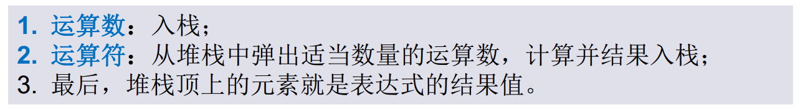
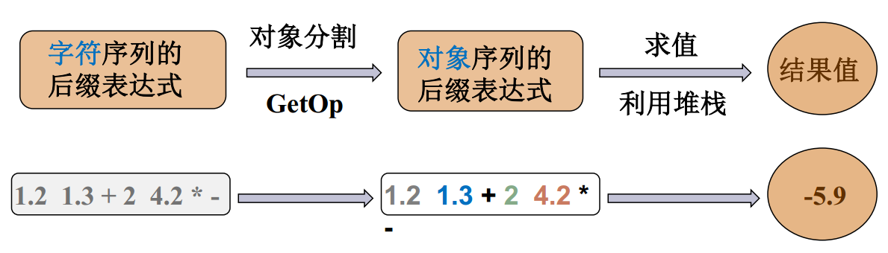
栈应用：表达式求值
栈实现后缀表达式求值的基本过程：

Slide 25
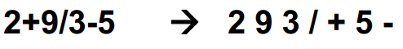
中缀表达式 -> 后缀表达式
运算数相对顺序不变
运算符号顺序发生改变
需要存储“等待中”的运算符号
要将当前运算符号与“等待中”的最后一个运算符号比较，等待后面没有更高优先级的运算符
Stack is needed
Page 53

Slide 26
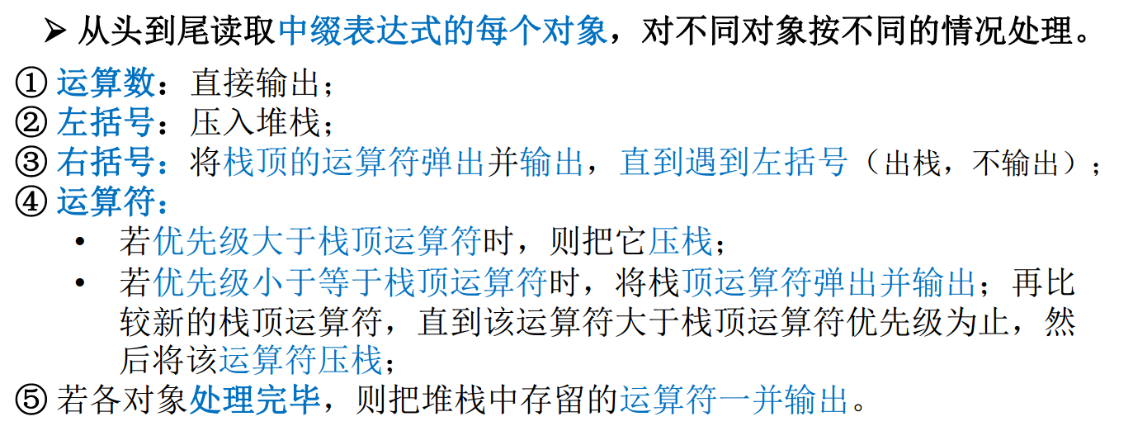
中缀表达式如何转换为后缀表达式

Slide 27
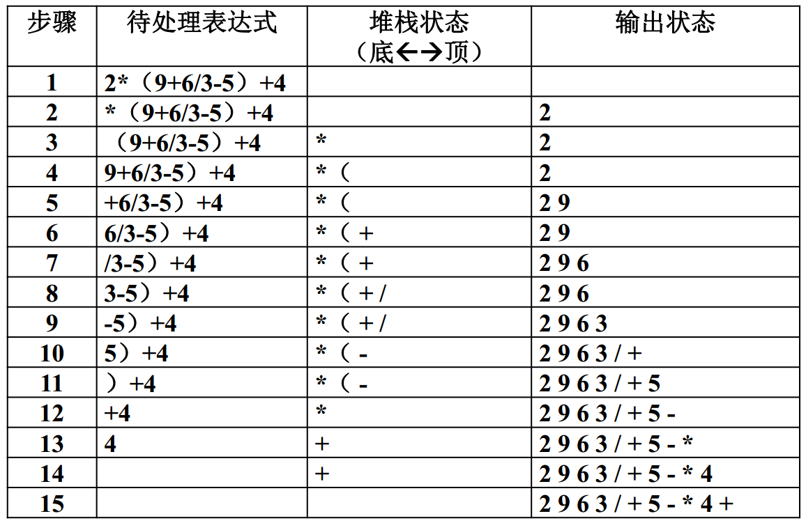
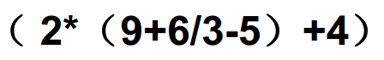
示例：

Slide 28
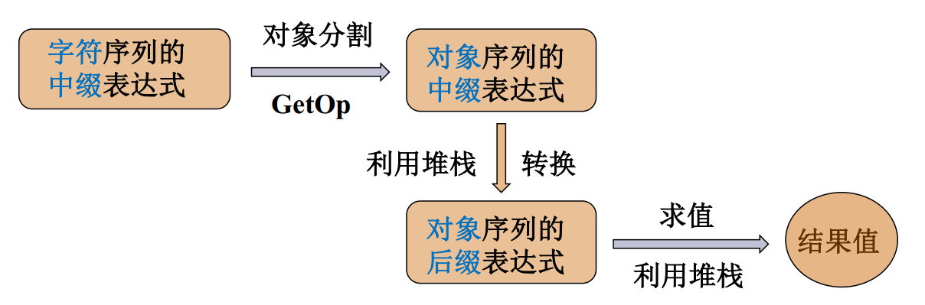
中缀表达式求值

Slide 29
Next：汉诺塔问题

Slide 30

汉诺塔问题
传说在创世纪时，在一个叫Brahma的寺庙里，有三个柱子，其中一柱上有64个盘子从小到大依次叠放，僧侣的工作是将这64个盘子从一根柱子移到另一个柱子上。
x y z
移动时的规则：
每次只能移动一个盘子；
只能小盘子在大盘子上面；
可以使用任一柱子。
n –1
n

Slide 31
The Towers of Hanoi
A B C

Slide 32
The Towers of Hanoi
A B C

Slide 33
The Towers of Hanoi
A B C

Slide 34
The Towers of Hanoi
A B C

Slide 35
The Towers of Hanoi
A B C

Slide 36
The Towers of Hanoi
A B C

Slide 37
The Towers of Hanoi
A B C

Slide 38
The Towers of Hanoi
A B C

Slide 39
The Towers of Hanoi
A B C

Slide 40
The Towers of Hanoi
A B C

Slide 41
The Towers of Hanoi
A B C

Slide 42
The Towers of Hanoi
A B C

Slide 43
The Towers of Hanoi
A B C

Slide 44
The Towers of Hanoi
A B C

Slide 45
The Towers of Hanoi
A B C

Slide 46
The Towers of Hanoi
A B C

Slide 47
汉诺塔问题
分析：
设三根柱子分别为 x, y, z , 盘子在 x 柱上，要移到 z 柱上。
1、当 n=1 时，盘子直接从 x 柱移到 z 柱上；
2、当 n>1 时, 则:
① 设法将 前 n –1 个盘子 从 x 移到 y 柱上（借助z），则 盘子 n 就能从 x 移到 z 柱上；
② 再设法把n –1 个盘子 从 y 移到 z 柱上(这又是一个与原来相同的问题，只是规模少１了） 。

Slide 48
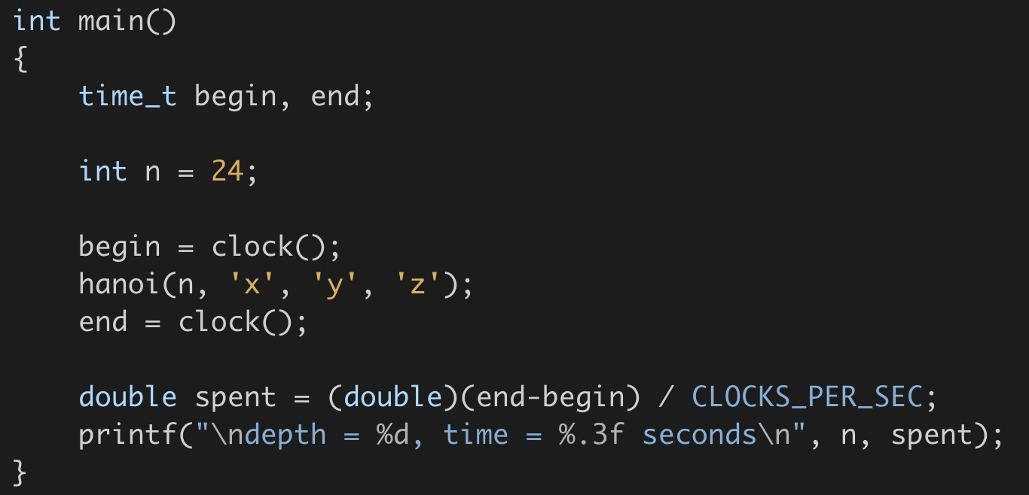

Slide 49
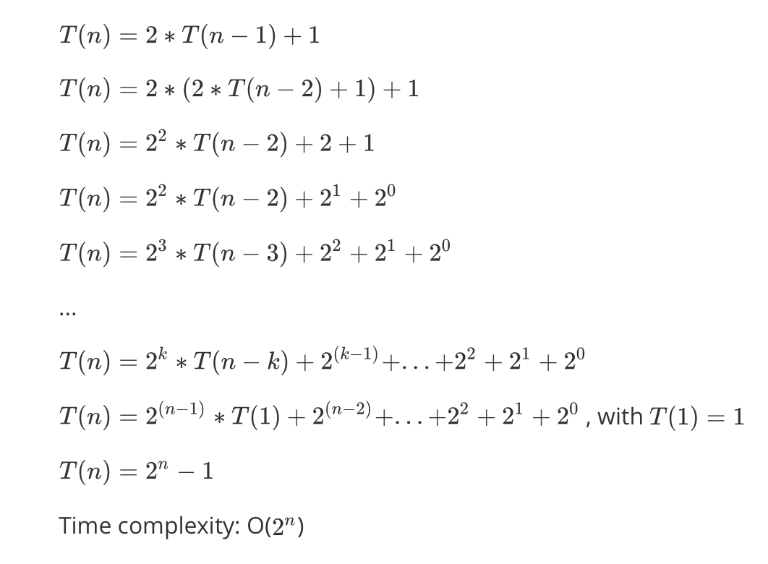
cpp.sh/9pbtr
//将n个编号从上到下为1…n的盘子从x柱，借助y柱移到z柱
void Hanoi ( int n, char x, char y, char z )
{
if ( n = = 1 )
move ( x , 1 , z ) ; //将编号为1的盘子从x柱移到z柱
else {
Hanoi ( n-1 , x , z , y ) ;//先将n-1个盘从x柱借助z柱移到y柱
move ( x , n, z) ; //将编号为n的盘子从x柱移到z柱
Hanoi ( n-1 , y , x , z ); //再将n-1个编号从上到下为1…n-1 的盘子从y柱借助x柱移到z柱
}
} //Hanoi

Slide 50
递归和栈
递归进行是有条件的。一般常把判断语句加在递归语句以前。
递归的最底层应该有返回值，以供上层递归的调用。否则会死循环。
参量的初始化应该在递归以前。
递归调用需要利用栈。
每次调用要把本次调用的参数和局部变量保存在栈顶。每次从下一层调用返回到上一层调用时，从栈顶恢复本层调用的参数和局部变量的值。
Page 57, Fig. 3.7

Slide 51
堆（heap）和栈（stack）
栈（Stack）的分配是在程序编译的时候完成的，直接存储在内存中，接触内存很快。栈是后进先出的顺序，最后被申请的块最先被释放，这样就很容易跟踪到栈，释放栈的过程简单到仅仅是移动下指针就能完成。
堆（heap）的分配是在程序运行时完成的，分配速度较为缓慢，但是堆的可用空间非常的大。堆中的元素相互之间没有关联，各自都可以被任何时候随机访问。
heap：是由malloc之类函数分配的空间所在地。地址是由低向高增长的。
stack：是自动分配变量，以及函数调用的时候所使用的一些空间。地址是由高向低减少的。
参考：https://www.jianshu.com/p/cf5fd4392cd1

Slide 52
Next：迷宫问题

Slide 53
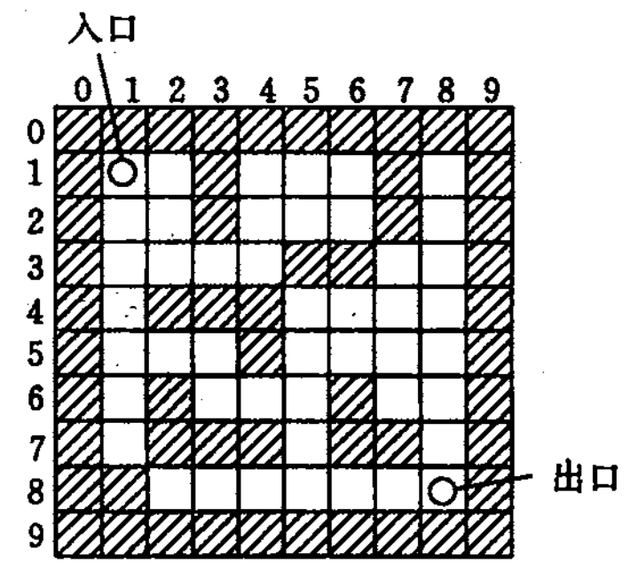
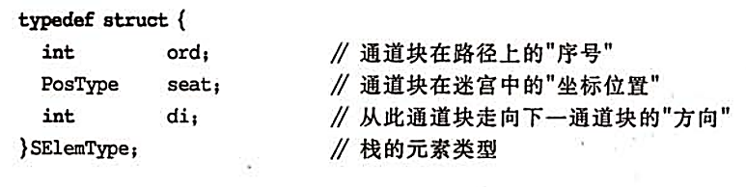
迷宫问题

Slide 54
迷宫问题
程序设计中的经典问题
采用“穷举求解”的思路
如何表示迷宫？
如何穷举？

Slide 55
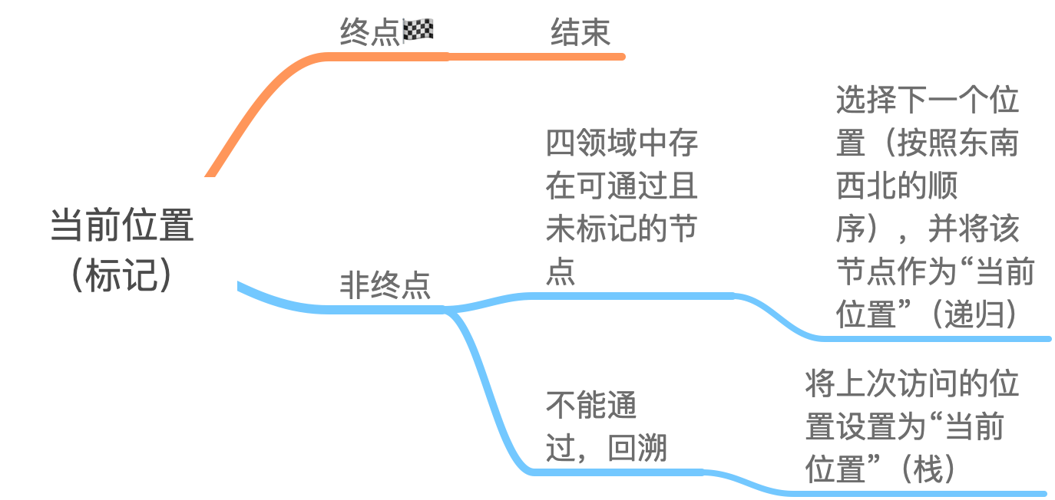
基于栈的迷宫求解

Slide 56
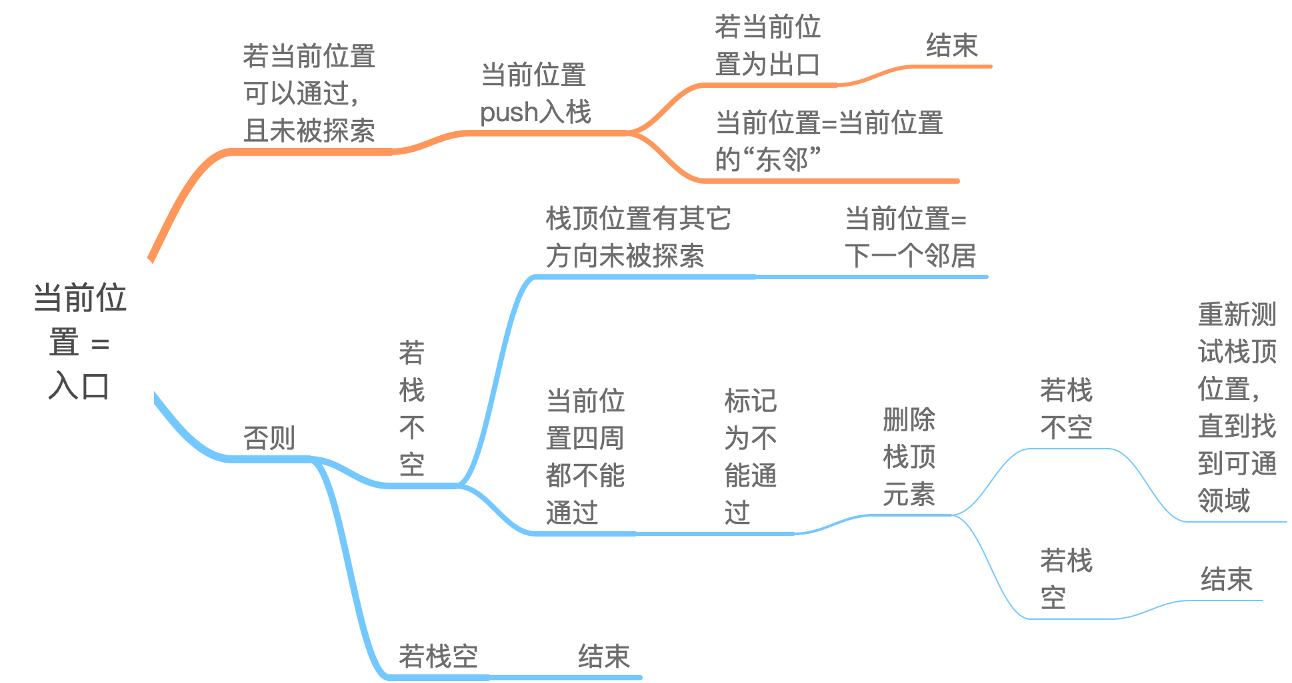
迷宫问题 – 算法设计

Slide 57
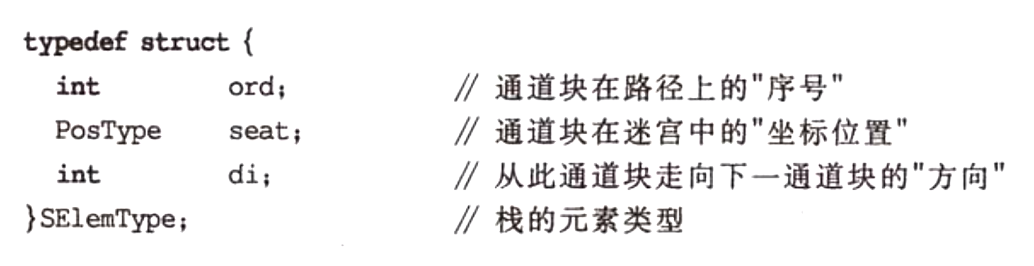
迷宫问题 – 程序设计

Slide 58
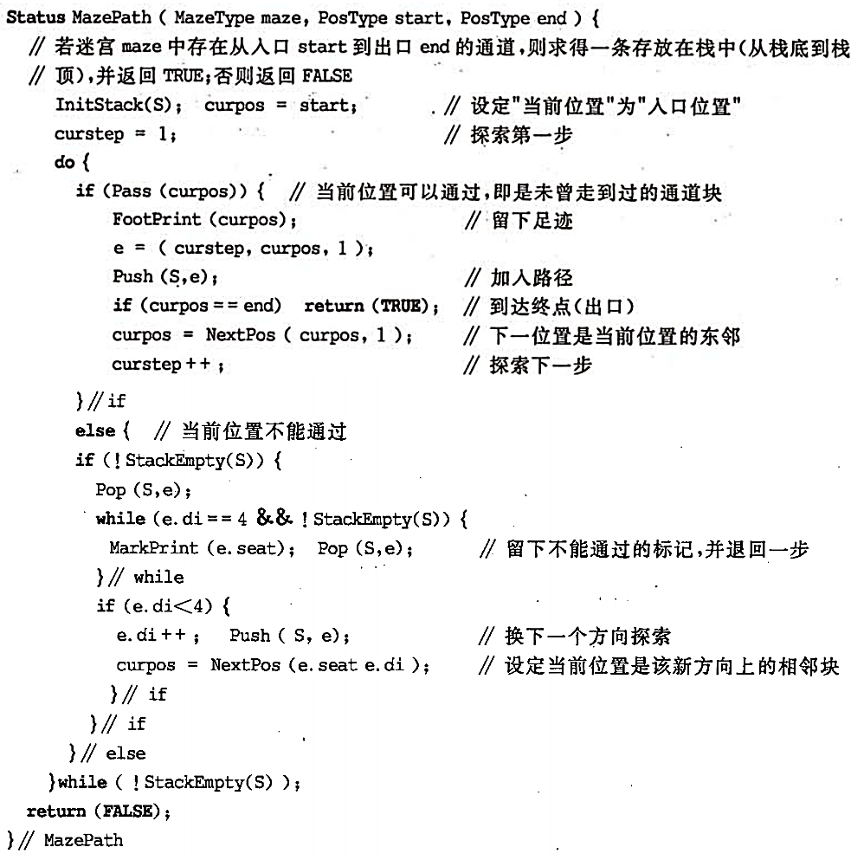
nextPos(PosType curpos, int direction){
switch(direction){
case 1: curpos.y++;break;
case 2: curpos.x++;break;
case 3: curpos.y--;break;
case 4: curpos.x--;break;
}
return curpos;
}

Slide 59
Thanks for your attention! QA
Notes:
Thanks a lot for your attention!

